Slide 1
專案管理(好球帶辨識系統)
學生 : 0552031 林哲宇(第八組)
0552002 陳煜翔
0552036 藍仙佑

Slide 2
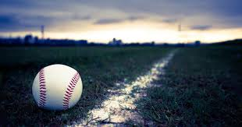
目錄
1.專案需求
2.專案分析
3.專案設計

Slide 3

專案需求
功能需求
1.要能判斷好壞球
2.球速在170km/hr以下
3.根據打者身高調整好球帶
4.以捕手視角來進行辨識

Slide 4
專案需求
效能需求
1.要在球進手套後1秒內完成判斷

Slide 5
專案需求
限制需求
1.作業系統 : 樹莓派(Ubuntu)
2.軟體版本 : Python3.7
OpenCV4.1.0
3.攝影機 : GoPro Hero4

Slide 6
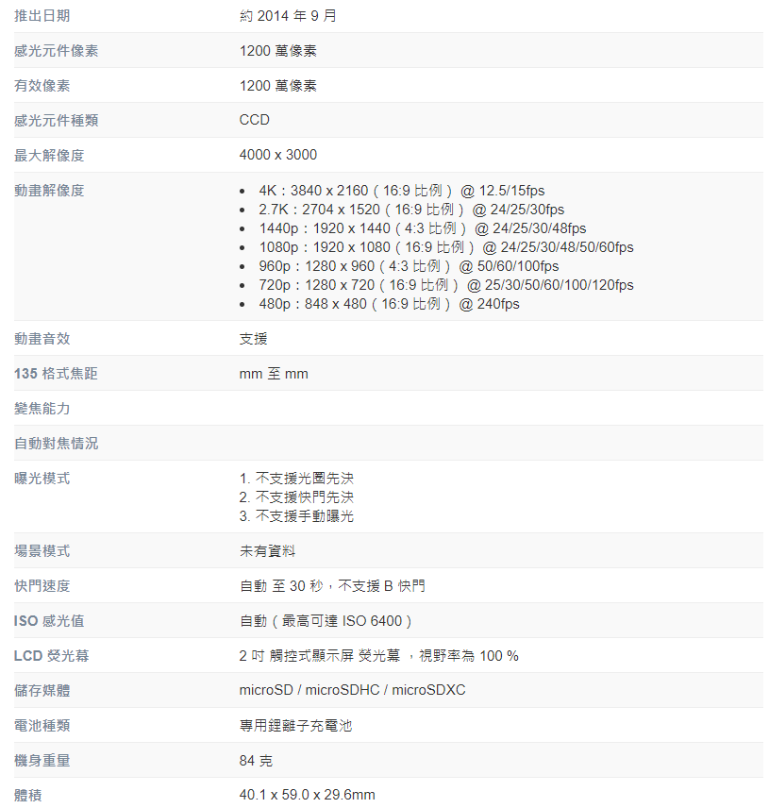
專案需求
限制需求

Slide 7
專案分析
好球帶辨識
WiFi連線
GUI介面
GoPro/Video
影像處理
GoPro影像輸入
輸入打者身高
好壞球分析
Ground Truth
區域

Slide 8
專案分析
GoPro影像輸入
1.利用XXXX完成連線
輸入 : GoPro影像
輸出 : GoPro影像
輸入打者身高
1.利用GUI介面完成輸入
輸入 : 打者的資料
輸出 : 打者的資料

Slide 9
專案分析
好壞球分析
利用Ground Truth區域判定是否為好球
輸入 : 添加Ground Truth的影像
輸出 : 好壞球結果
Ground Truth
利用打者身高及本壘板計算Ground Truth區域
輸入 : 打者身高及影像
輸出 : Ground Truth 區域

Slide 10
專案設計
GoPro
影像
WiFi連線
影像
添加Groung Truth的影像
Ground Truth
區域
好壞球分析
判斷結果
打者資料
輸入打者身高
打者資料
打者資料

Slide 11
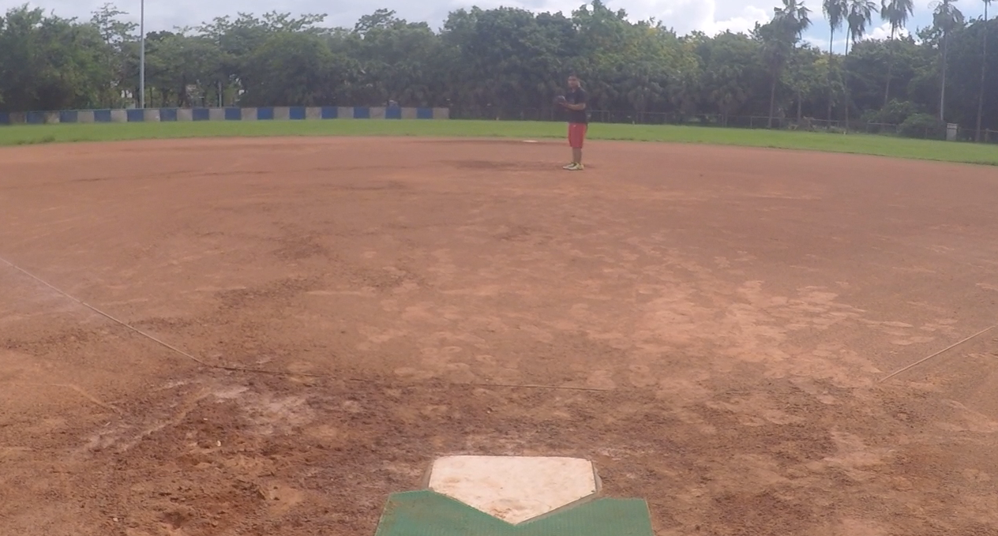
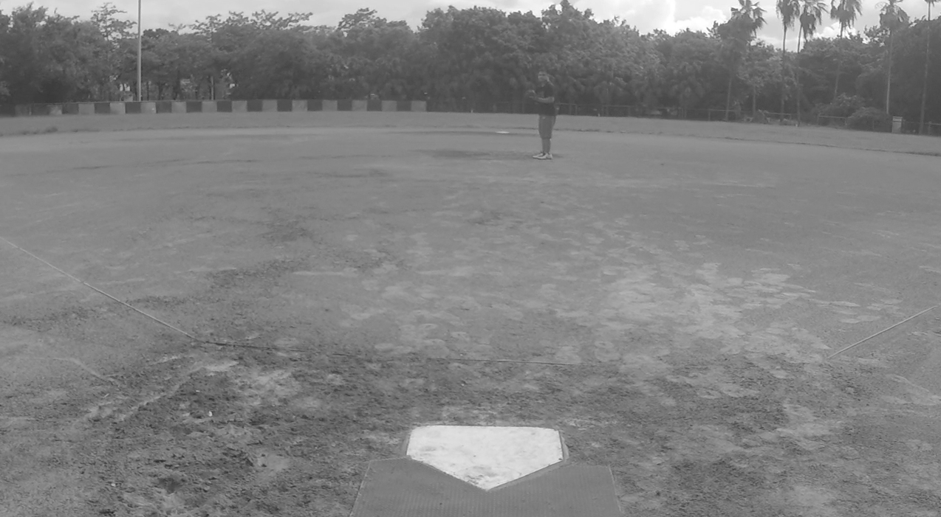
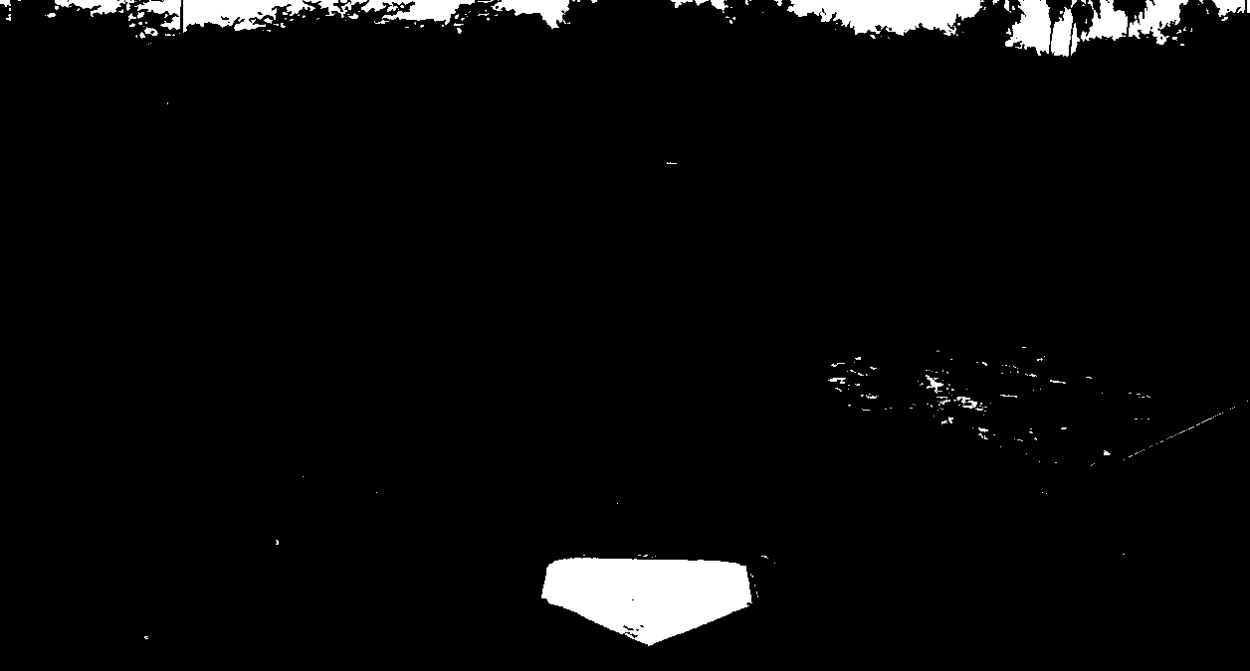
專案測試
Ground Truth區域
步驟1:先將原圖作灰階及otsu二值化

Slide 12
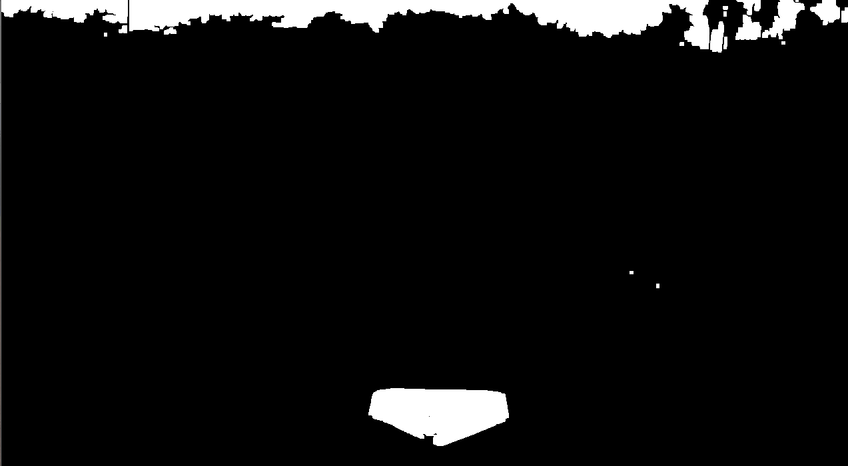
專案測試
Ground Truth區域
步驟2:將二值化圖做opening
Kernel為3*3

Slide 13
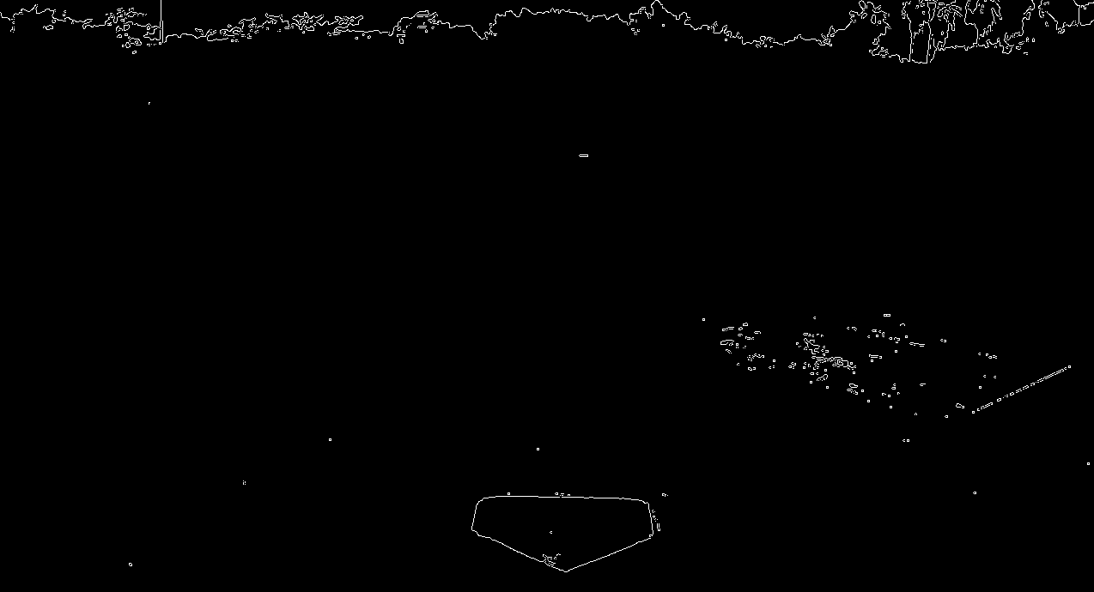
專案測試
Ground Truth區域
步驟3:利用邊緣圖與opening圖找到好球帶兩側的位置

Slide 14
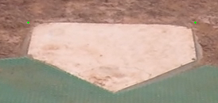
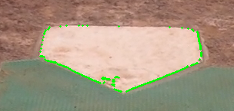
專案測試
Ground Truth區域
步驟3:將邊緣與opening重疊的地方並找到兩個角點

Slide 15
參考資料
https://reurl.cc/GVYdqx

